Slide 1
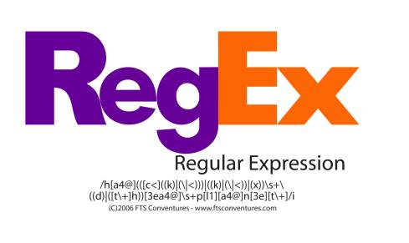
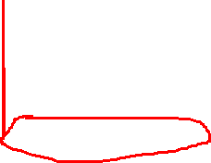
Регулярные выражения
http://www.dotnetperls.com/regex-match
http://regex101.com
Регулярное выражение — это маска или образец последовательности символов. Они используются для поиска и изменения подстрок в тексте. В качестве примеров типичных задач, которые решаются с использованием регулярных выражений, можно привести:
валидация строки которая должна представлять собой ip адрес, email или логин
замена устаревшего названия на новое
подсчет того, сколько раз некоторая конструкция встречается в тексте
нахождение в директории файлов с определенным расширением, например, txt
http://www.friendlyfunction.com/ru/using-regular-expressions-java/

Slide 2
Регулярные выражения
выражение | значение
. | любой символ
аб | последовательность символов
а|б | любой из символов
[абв] | любое из значений в списке
[^абв] | все, кроме значений в списке
[а-г] | любое из значений в промежутке
[а-гА-Г] | любой из промежутков
Эти символы должны предваряться символом «\» в регулярке
\ * + ? | { [ () ^ $ . #

Slide 3
Регулярные выражения
Regex RegExp = new Regex( @"(U|u)ser[1-5]" );
string test = "user2, Uuser7 uUser3 'user4' usr2";
foreach ( Match match in RegExp.Matches(test) )
Console.WriteLine(match);
// user2
// User3
// user4

Slide 4
Регулярные выражения
выражение | значение
^выражение | начало строки
выражение$ | конец строки
\b | граница слова
(?i) | игнорировать различия в регистре
\d | цифра
\D | все, кроме цифр
\s | пробельный символ, эквивалентно [\t\n\x0B\f\r]
\S | все, кробе пробельных символов
\w | символы слов
\W | все, кроме символов слов

Slide 5
Регулярные выражения
выражение{количество} | сколько раз встречается, например, а{2}
выражение{мин,макс} | сколько раз встречается, промежуток
выражение{мин,} | сколько раз встречается, минимум
выражение* | 0 или более раз
выражение+ | 1 или более раз
выражение? | 0 или 1 раз
(выражение) | использовать группу как единое выражение, например, (аб)+

Slide 6

Регулярные выражения
Regex r = new Regex( @"[+-]?\d+" );
string input = Console.ReadLine();
foreach (Match match in r.Matches(input))
Console.WriteLine(match);

Slide 7
Группы
Regex RegExp = new Regex( @"\b(\w)\w*\1\b" );
string test = "mouth eye nose, ear wow!";
foreach ( Match match in RegExp.Matches(test) )
Console.WriteLine(match);
// eye
// wow

Slide 8
Типы квантификаторов
Жадные квантификаторы
начинают с того что сопоставляют с выражением как можно большую подстроку. Если это не приводит к успеху то они на каждом следующем шаге уменьшают свой аппетит. Жадность является состоянием по умолчанию для квантификаторов, поэтому нам не нужно её специально указывать.
Ленивые квантификаторы
начинают с как можно меньшей подстроки, постепенно увеличивая её пока не добьются успеха. Для их обозначения используется символ «?» после квантификатора, например, «выражение*?» или «выражение{3}?».
Cобственнические квантификаторы
как и жадные начинают с наибольшей подстроки, но, в отличии от жадных, на этом и заканчивают. Если сопоставление с наибольшей подстрокой не привело к разрешению регулярного выражения то возвращается несовпадение. Cобственнические квантификаторы обозначаются с помощью символа «+», например, «выражение++» или «выражение{1,2}+»

Slide 9

Типы квантификаторов
Пусть у нас есть строка «00183295200».
Рассмотрим регулярное выражение «.*00″, оно использует жадный квантификатор и найдет в нашей подстроку являющуюся всей строкой, т.е. «00183295200».
Ленивое регулярное выражение «.*?00″ сначала вернет «00», а затем и всю строку.
Собственническое же выражение «.*+00″ не вернет вообще ничего, «.*» заберет все символы и «00» сопоставить не удастся. С#.NET НЕ ПОДДЕРЖИВАЕТ ТАКИЕ ТИПЫ!
string str = "00183295200";
Regex r1 = new Regex( @".*00" );
Regex r2 = new Regex( @".*?00" );
Console.WriteLine( "Жадный результат:" );
foreach (Match match in r1.Matches(str))
Console.WriteLine(match);
Console.WriteLine( "Ленивый результат:" );
foreach (Match match in r2.Matches(str))
Console.WriteLine(match);

